Slide 1
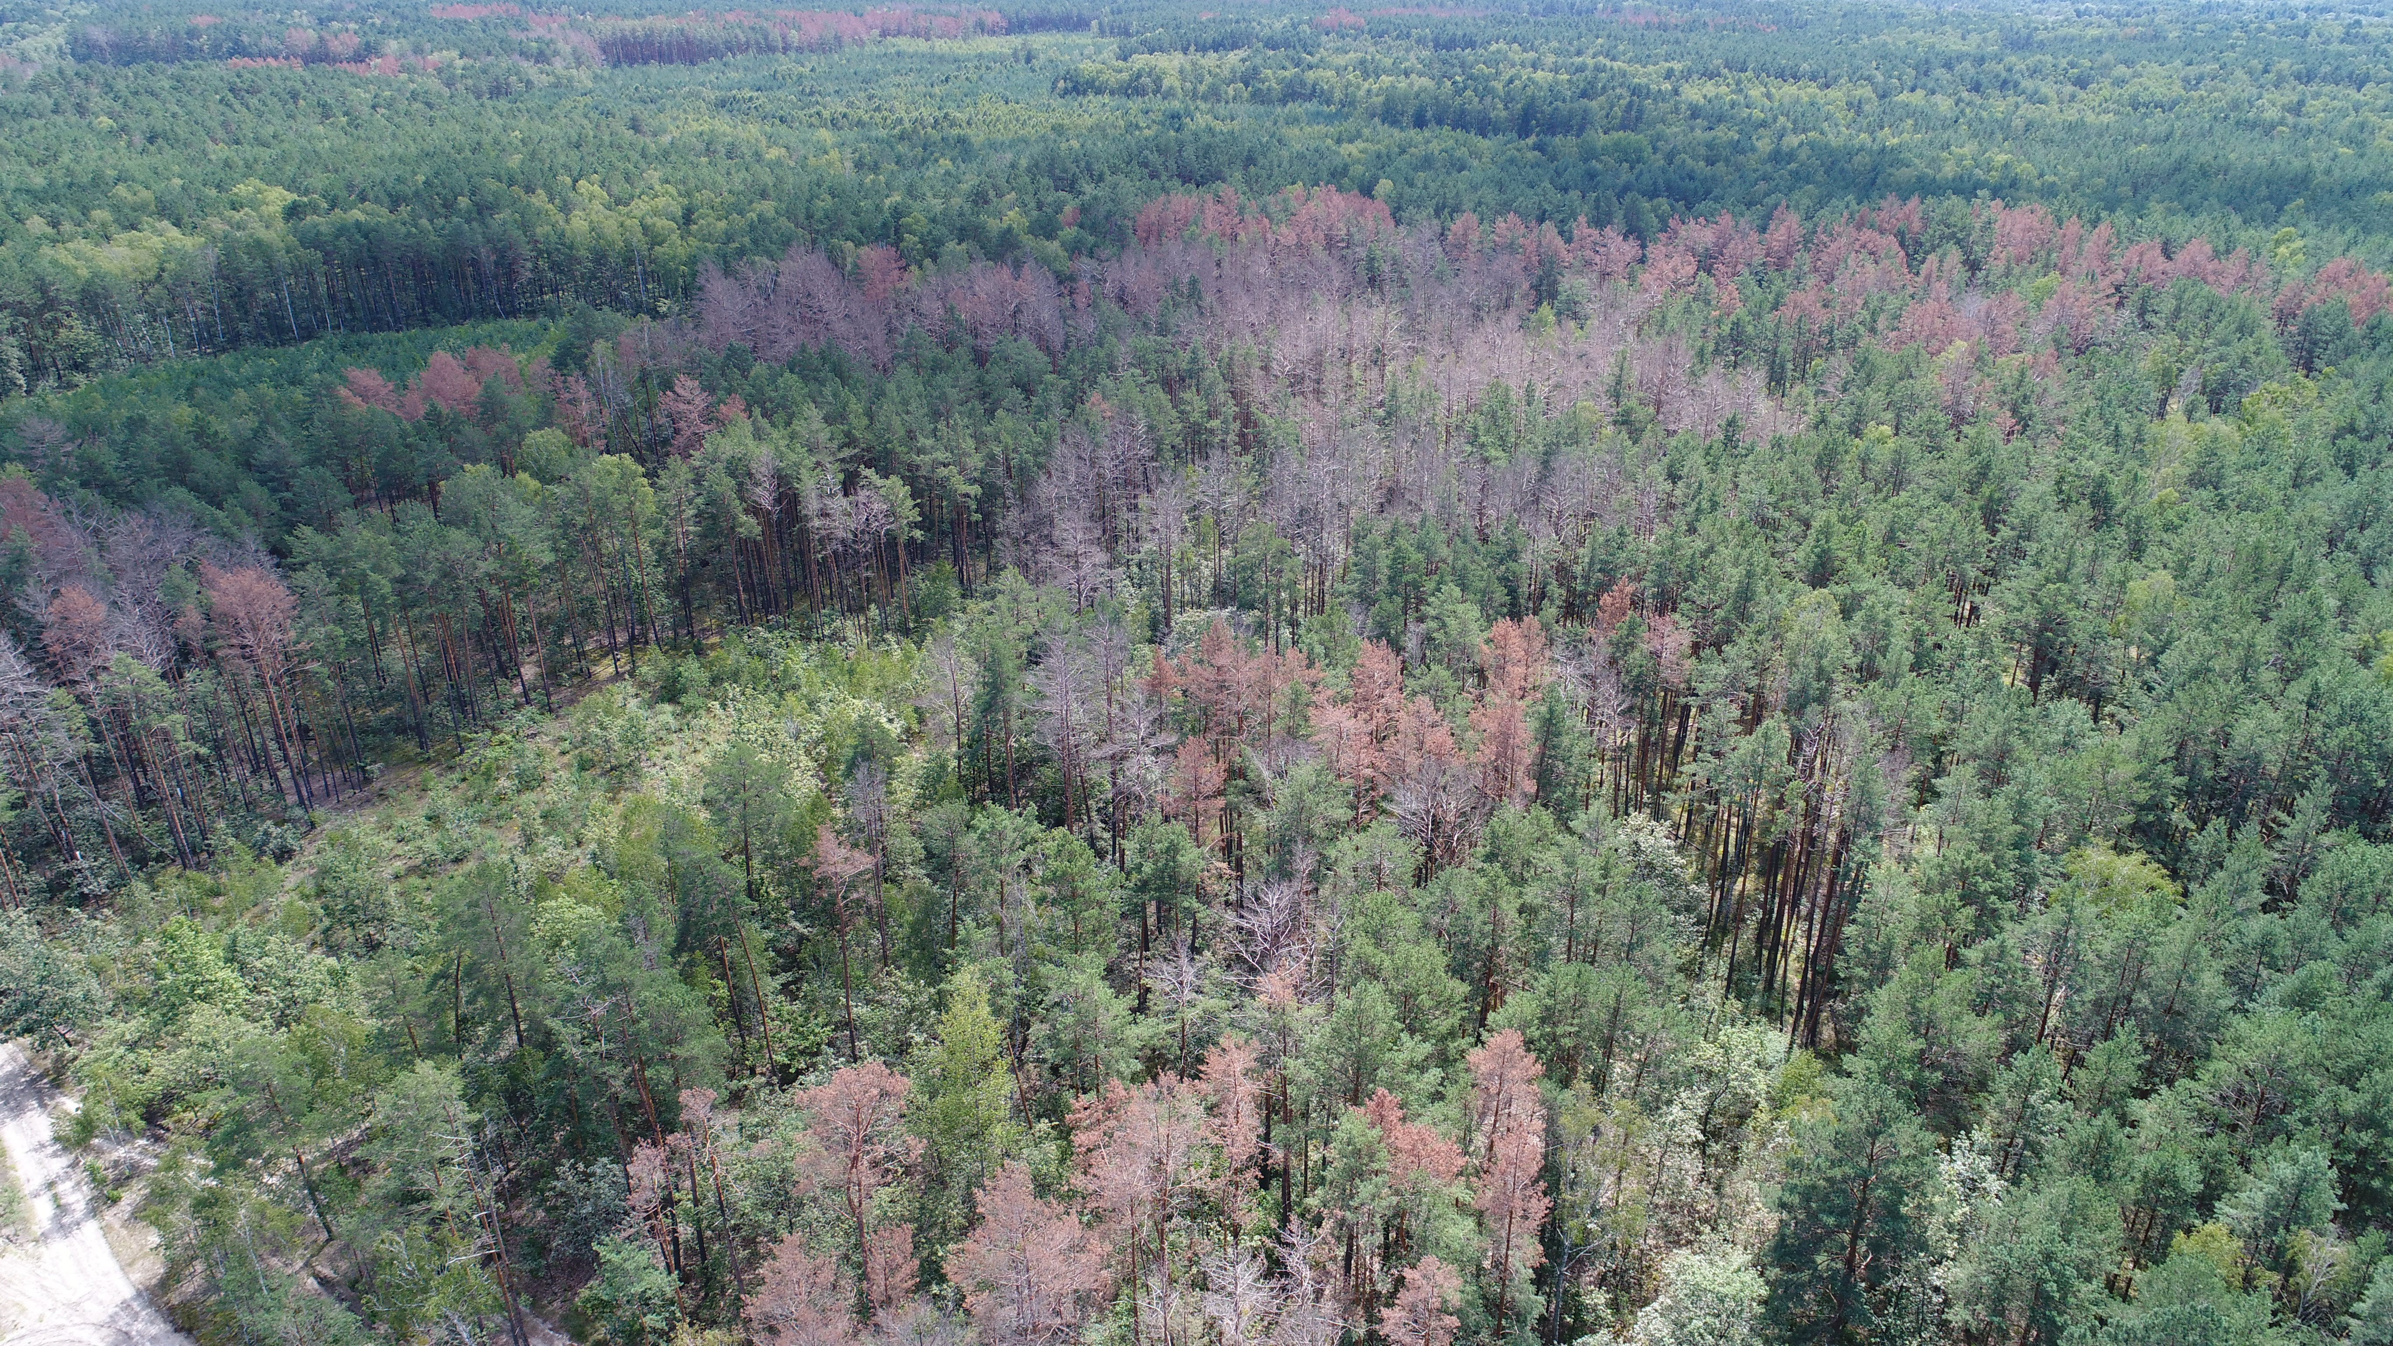
Інформація про санітарний стан лісових насаджень України
Доповідає директор ДСЛП «Херсонлісозахист» Касіч Тетяна

Slide 2
ЛІСОЗАХИСНІ ПІДПРИЄМСТВА
Зони обслуговування державних спеціалізованих лісозахисних підприємств
Державне спеціалізоване лісозахисне підприємство | Зона діяльності | Площа лісів, тис.га
 |  | всього | у т. ч. ДАЛРУ
"Харківлісозахист" | Харківська, Донецька, Луганська, Дніпропетровська, Сумська, Полтавська | 1862,5 | 1201,7
"Херсонлісозахист" | Херсонська, Миколаївська, Запорізька, Кіровоградська, Волинська | 1232 | 925,6
"Вінницялісозахист" | Одеська, Хмельницька, Вінницька, Житомирська | 1950 | 1256,5
"Львівлісозахист" | Львівська, Тернопільська, Закарпатська (1/2) | 1209,8 | 955,2
"Івано-Франківськлісозахист" | Закарпатська (1/2), Чернівецька, Івано-Франківська | 1205,4 | 1004,7
"Київлісозахист" | Черкаська, Чернігівська, Київська | 1796 | 1119,8
"Рівнелісозахист" | Рівненська | 797,4 | 771,9
 |  | 10053,1 | 7235,4

Slide 3
Площа уражених насаджень

Slide 4
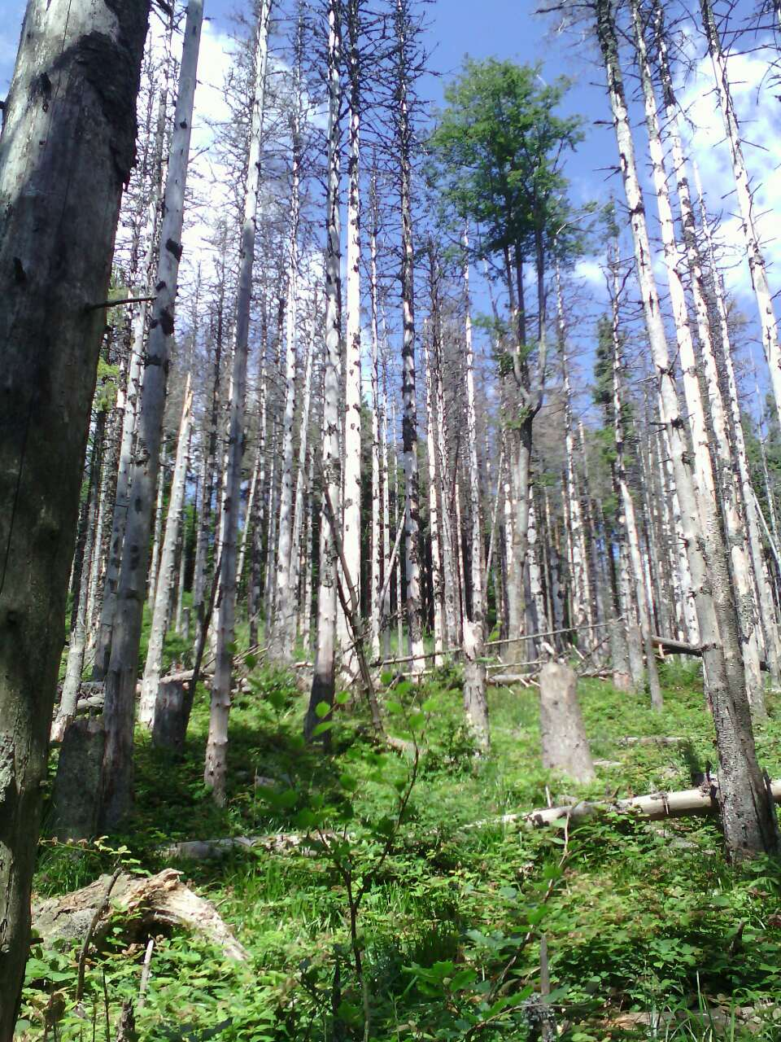
Всихання ялинників в карпатах
Фото «Львівлісозахист»

Slide 5
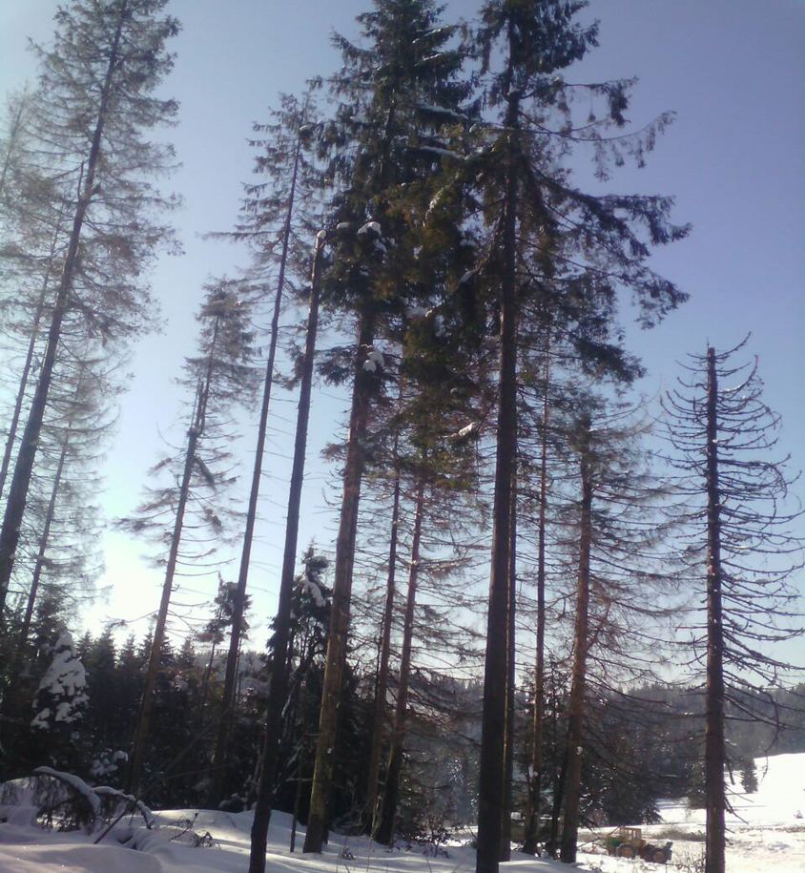
Фото «Львівлісозахист»

Slide 6
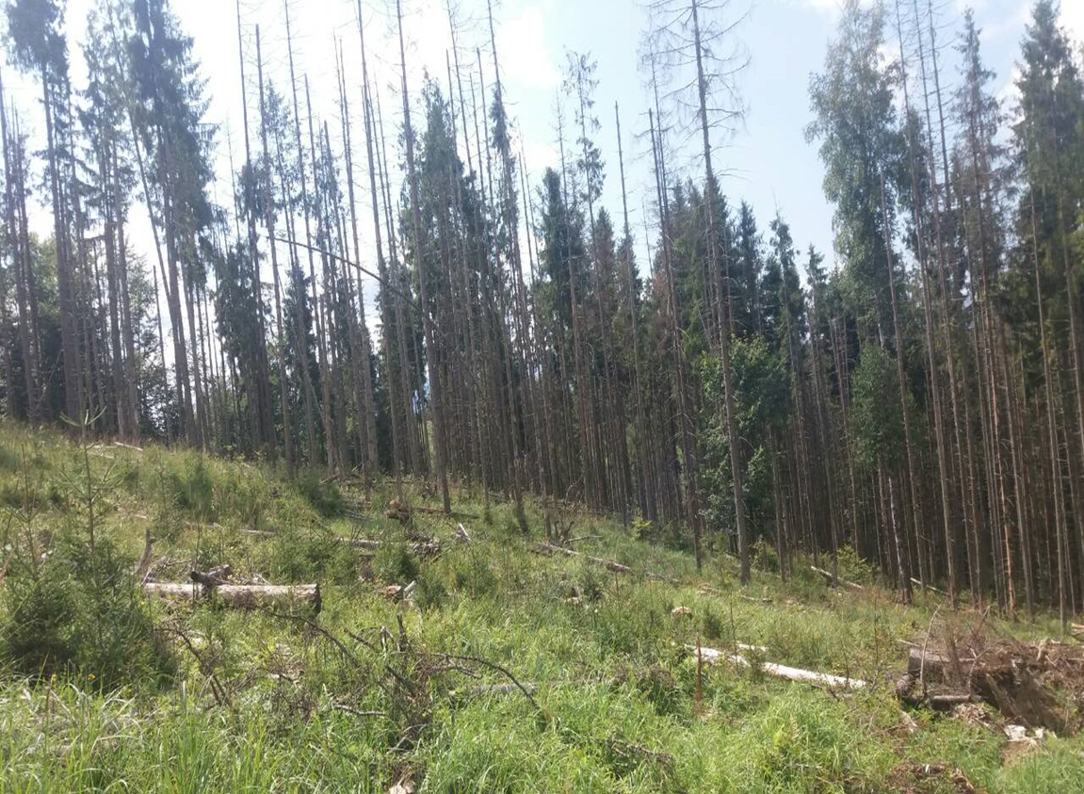
Фото «Львівлісозахист»

Slide 7
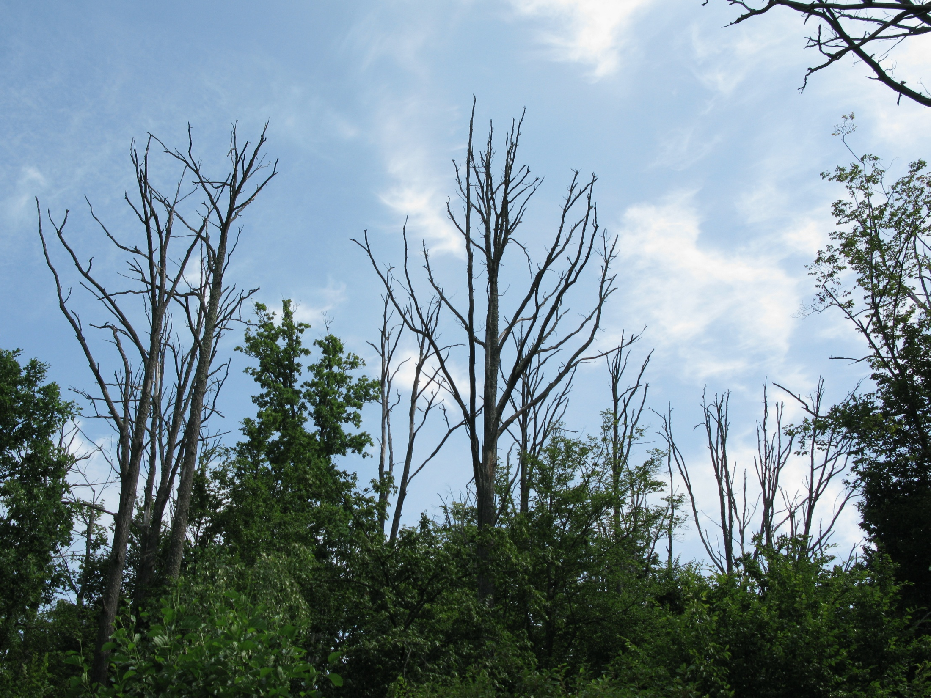
Всихання дуба звичайного
Фото ДСЛП «Вінницялісозахист»

Slide 8
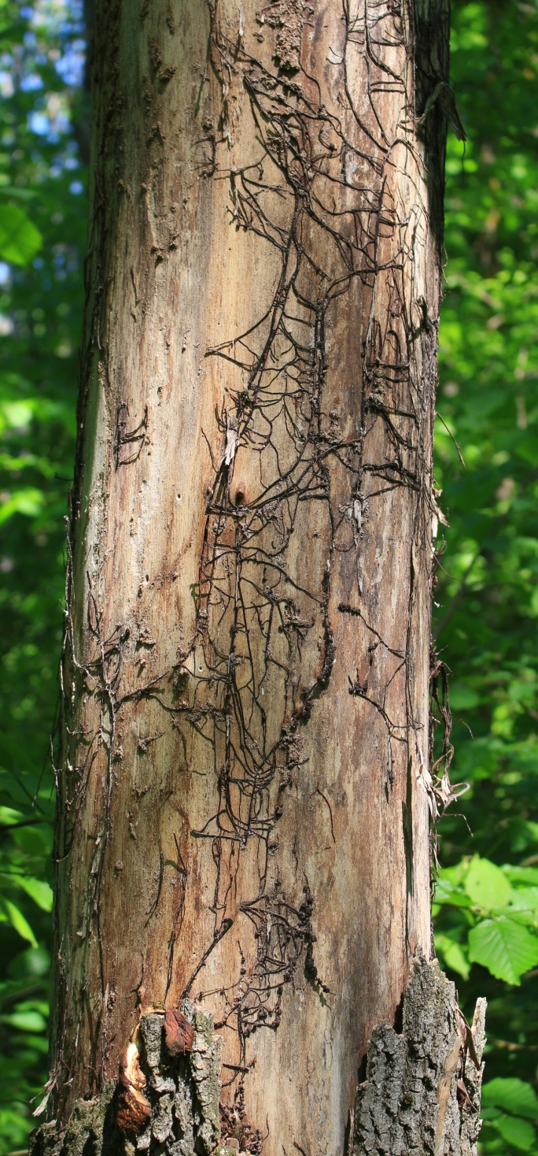
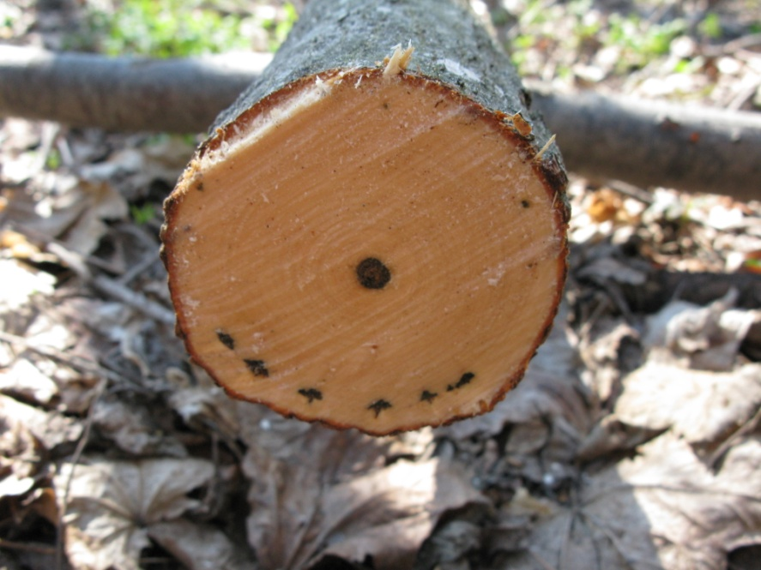
Основні причини розладнання насаджень дуба звичайного
Фото ДСЛП «Вінницялісозахист»
Судинний мікоз (суховершинність крон та поширення у деревині)
Опеньок осінній (на фото - ризоморфи під корою)
Поширення стовбурових шкідників)

Slide 9
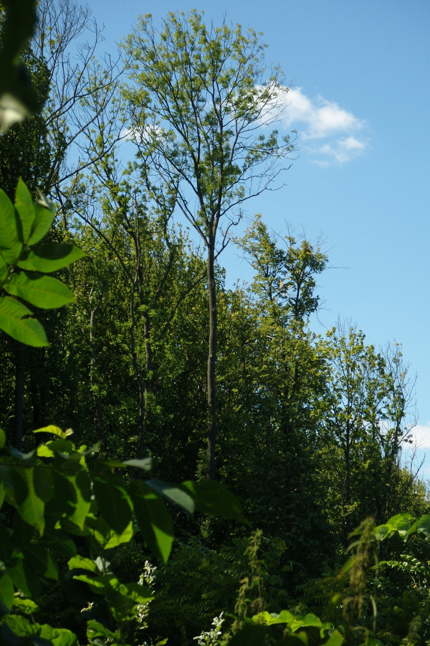
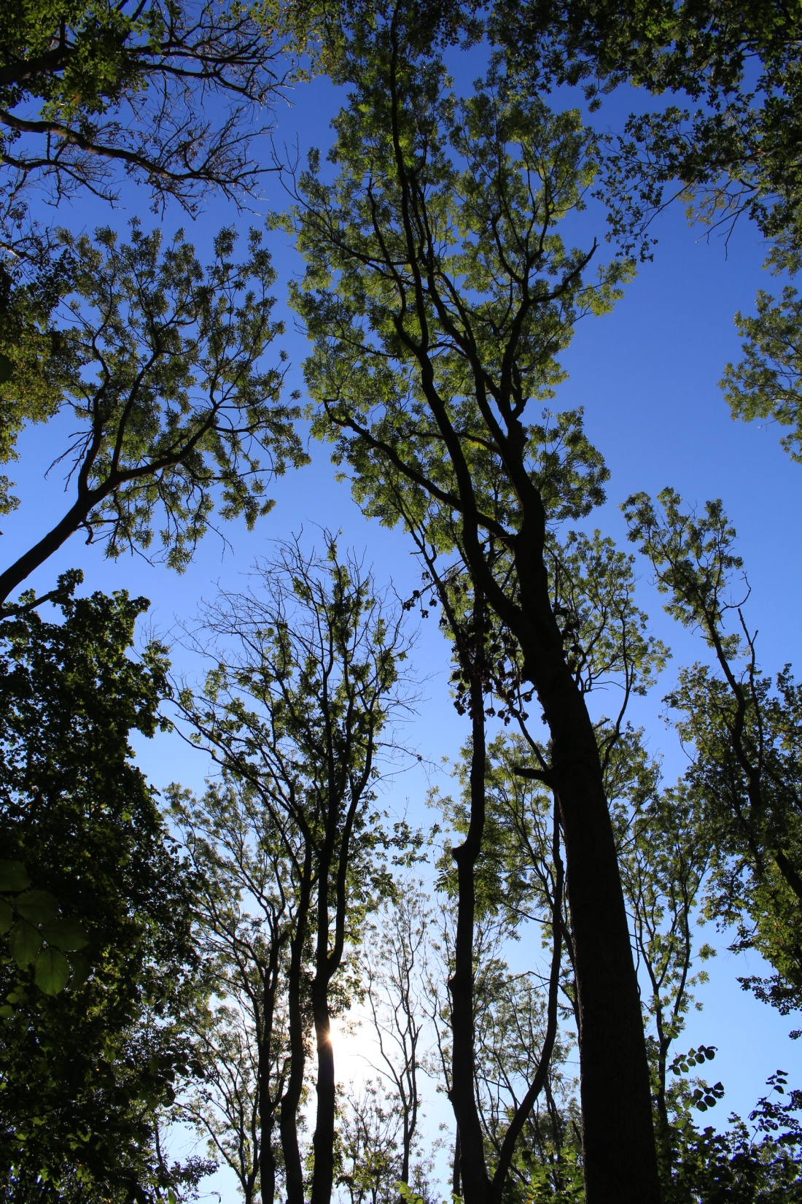
суховершинність
Фото ДСЛП «Вінницялісозахист»
Всихання ясена звичайного

Slide 10
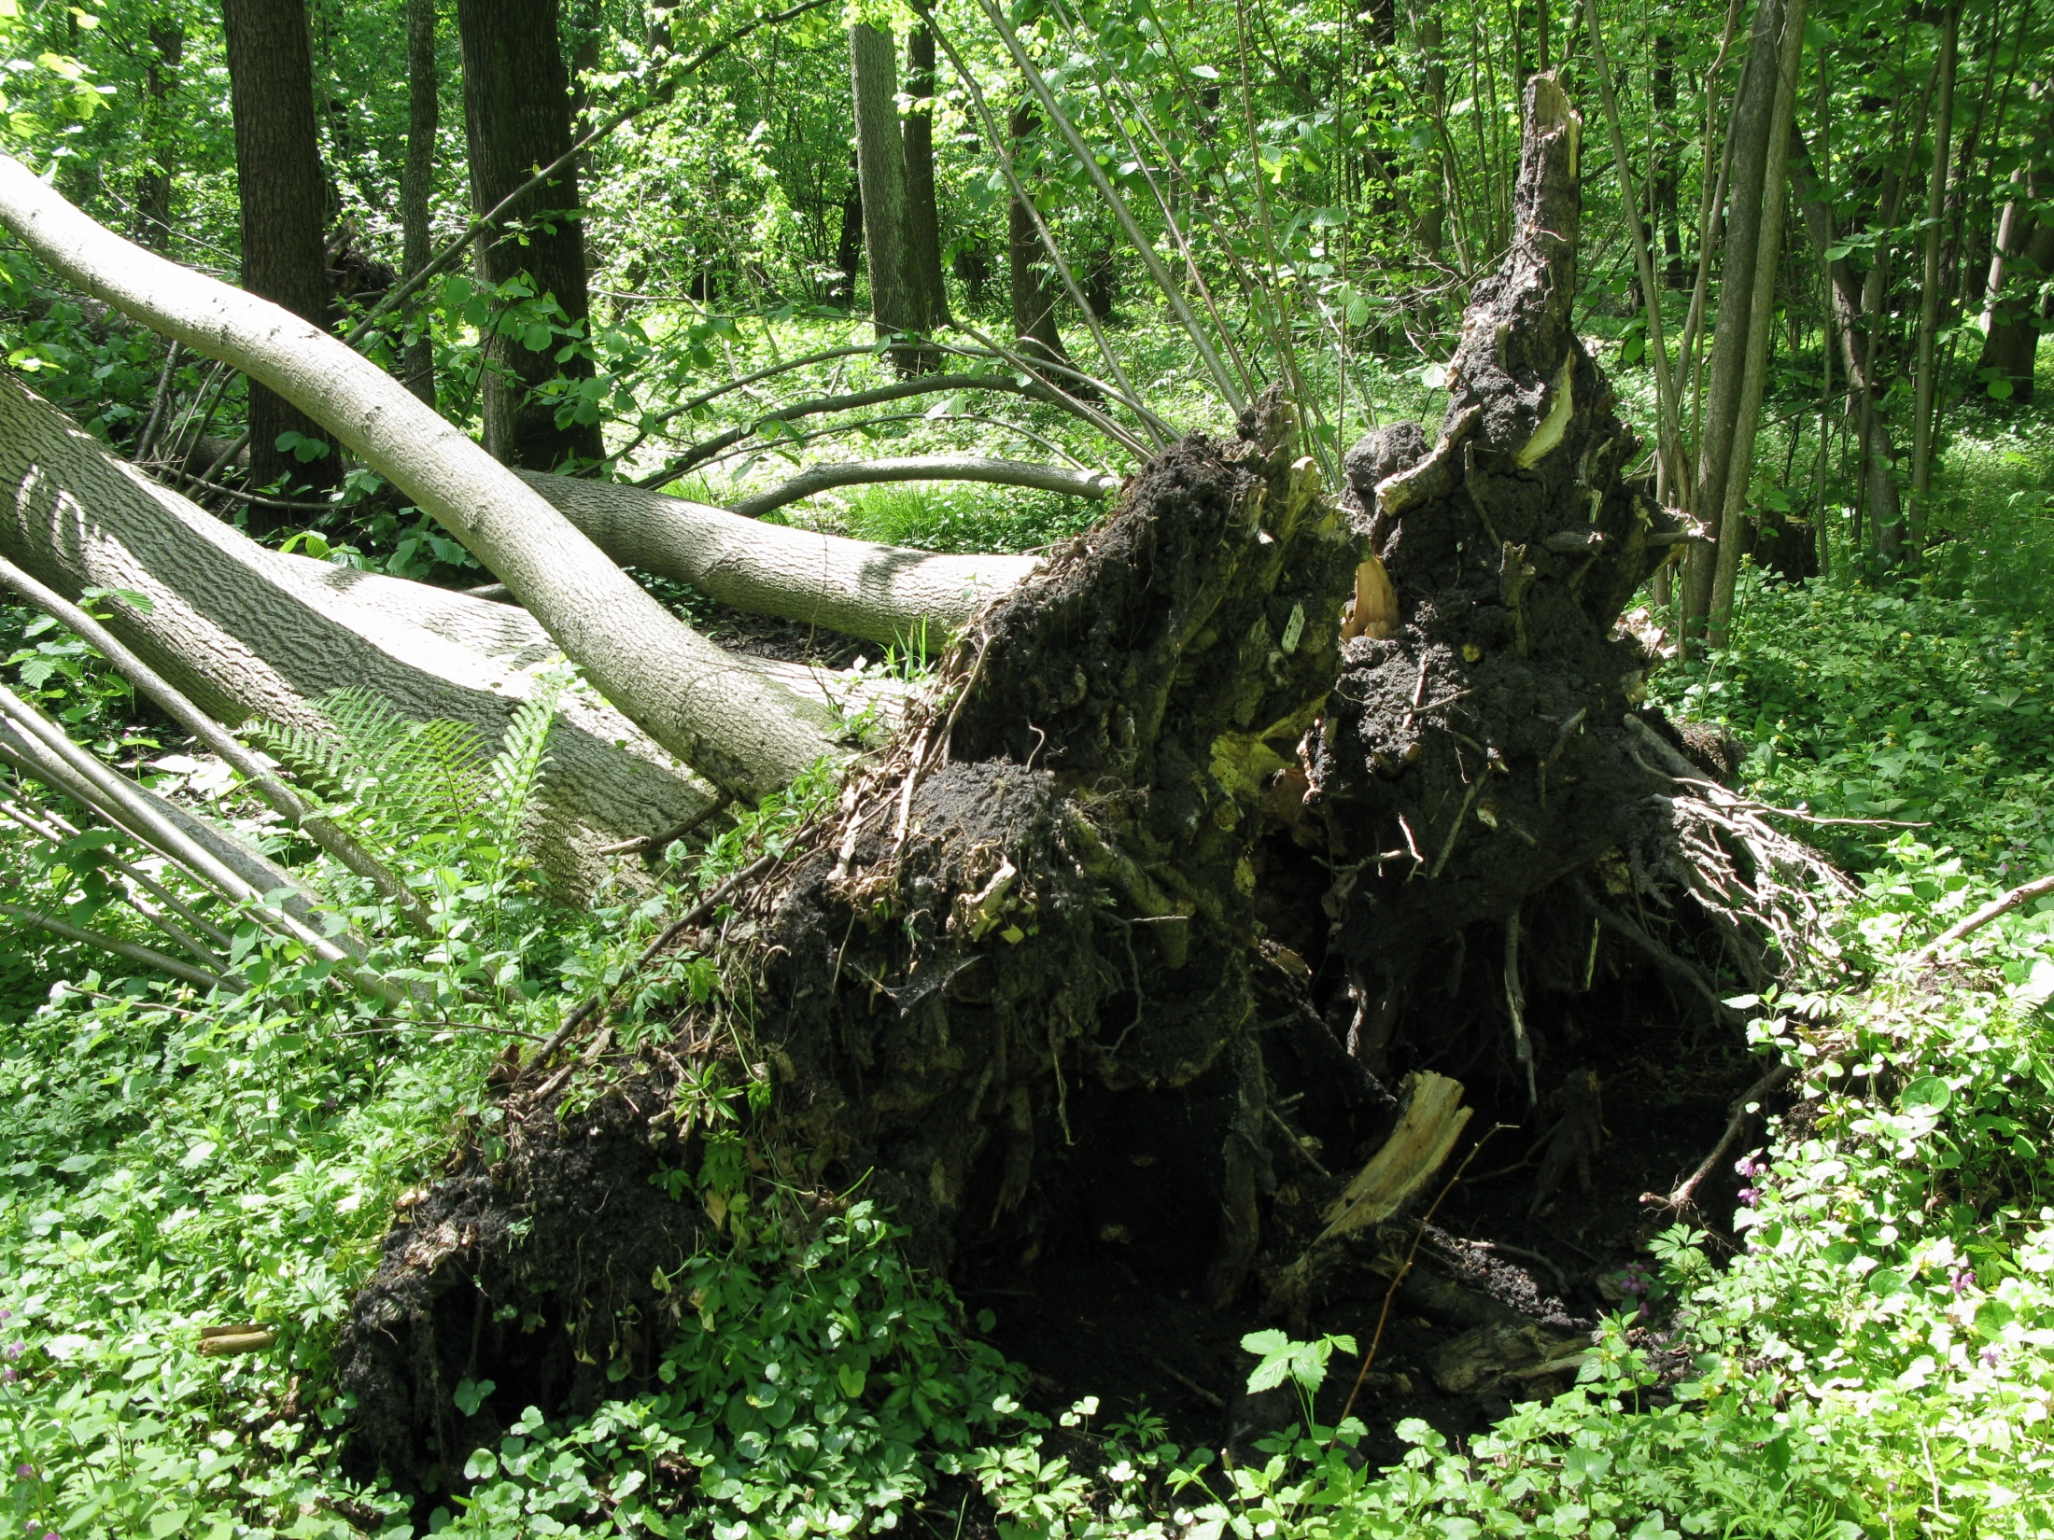
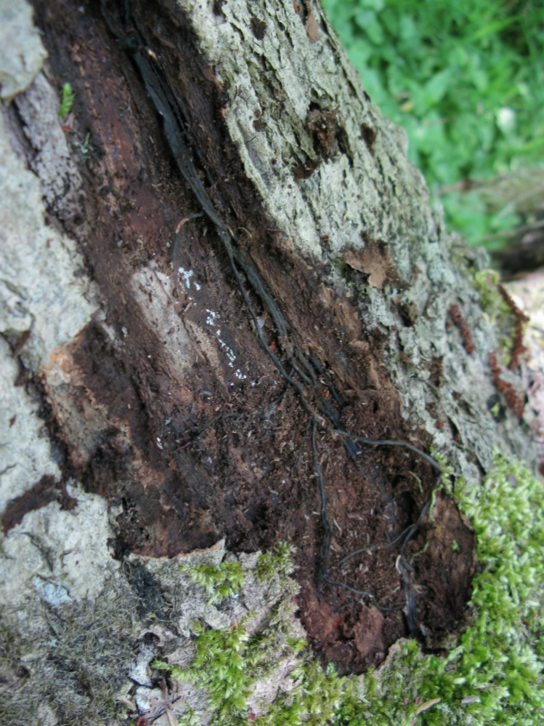
Вітровал в ясеневому насадженні та поширення ризоморф опенька осіннього під корою вражених дерев
Фото ДСЛП «Вінницялісозахист»

Slide 11
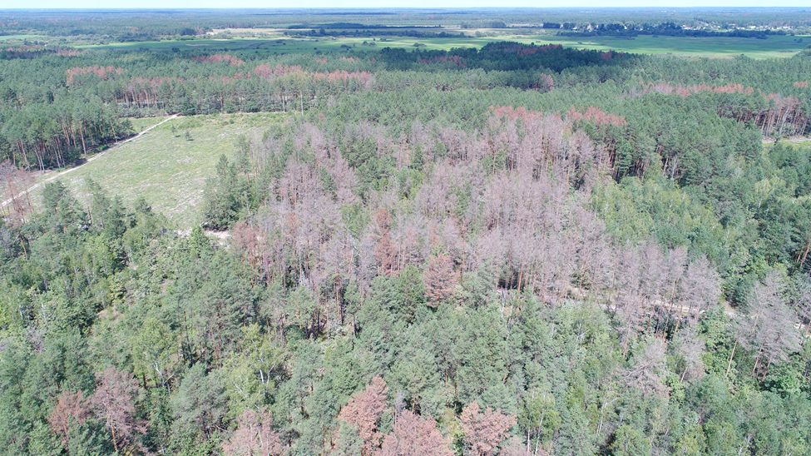
Всихання соснових насаджень

Slide 12
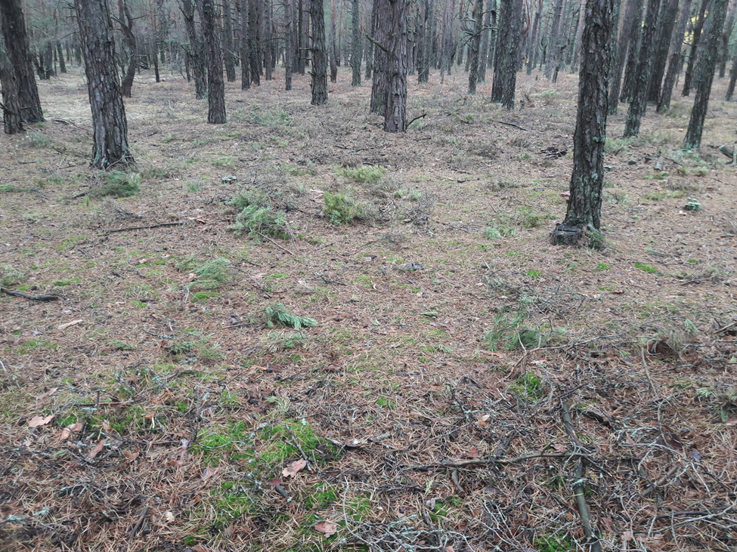

Slide 13
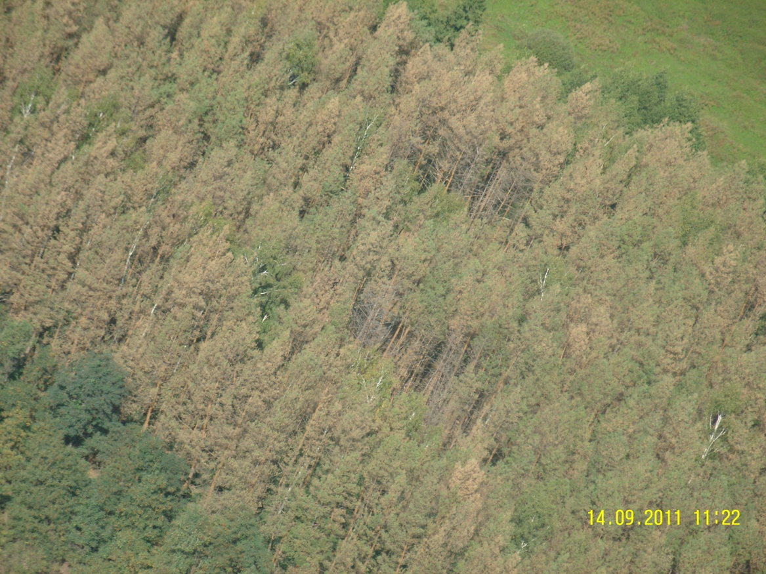
Пошкодження соснових насаджень хвоєлистогизучими шкідниками
Фото ДСЛП «Херсонлісозахист»

Slide 15
Причини призначення заходів з поліпшення санітарного стану

Slide 16
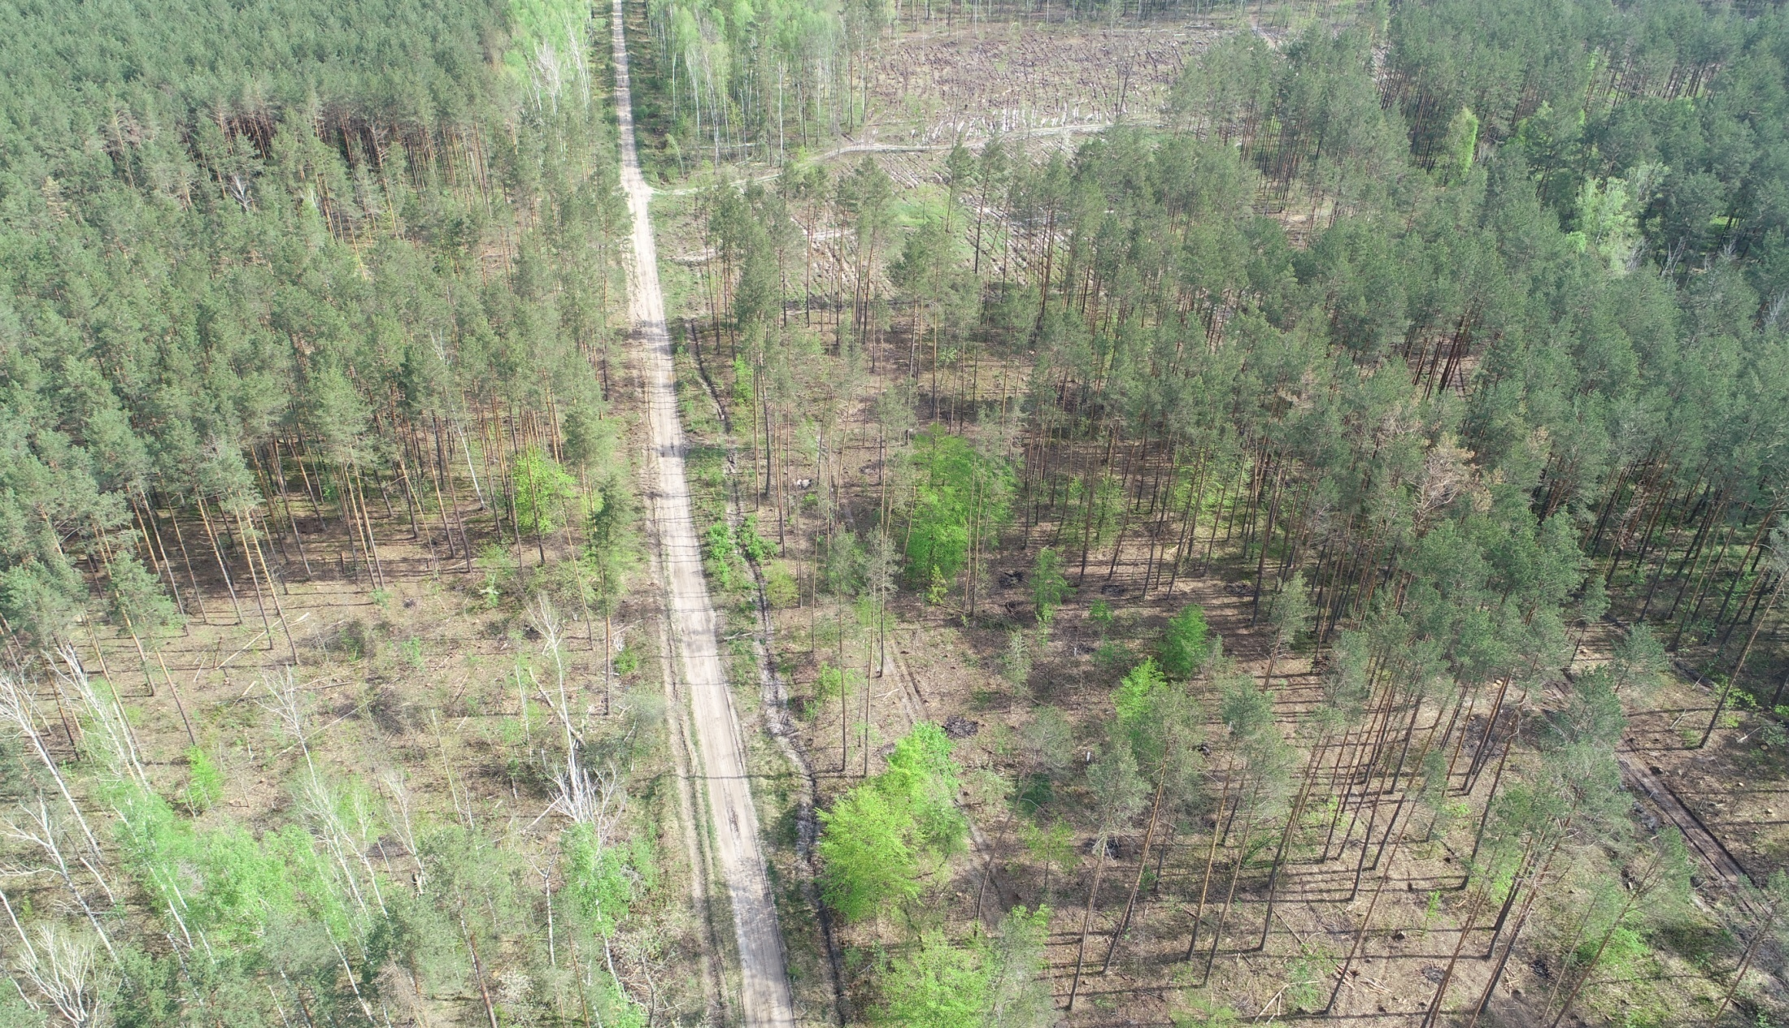
Такий «ліс» залишається після проведення
інтенсивних вибіркових санітарних рубань
відповідно до діючих санітарних правил

Slide 17
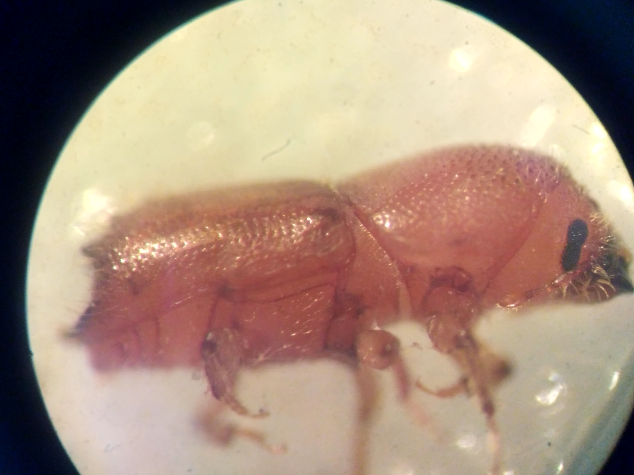
Верхівковий короїд

Slide 18
Розрахунок ймовірної кількості особин в популяції верхівкового короїда на протязі одного покоління (за ідеальних умов)

Slide 19
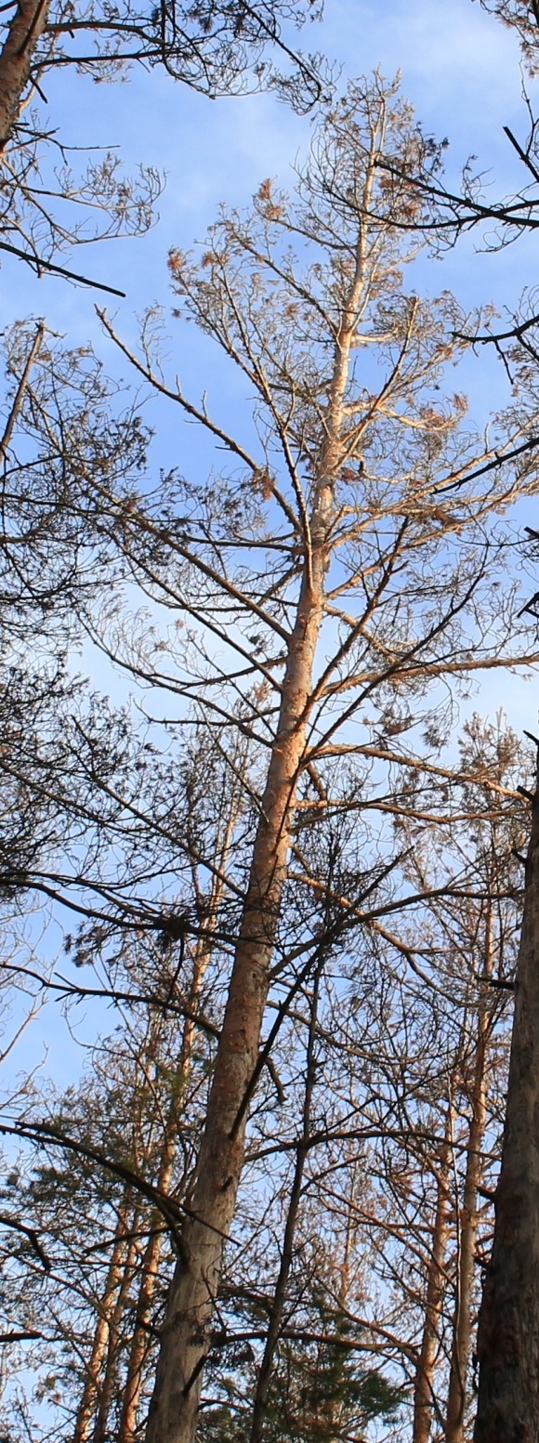
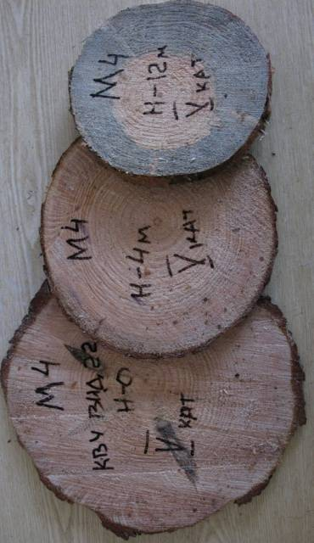
Процес всихання дерев сосни в результаті заселення крони короїдом верхівковим
Здорове дерево
серпень
Заселене дерево
вересень
всихаюче дерево
жовтень
Всохше дерево
листопад
Поширення офіостоми (синяви) - розповсюдження зверху донизу !!!
Тому при умові своєчасної вибірки заселених дерев, крім знищення шкідника, є можливість ще отримати частину ділової деревини, а не ДРОВ. І сплатити максимальні податки!

Slide 20
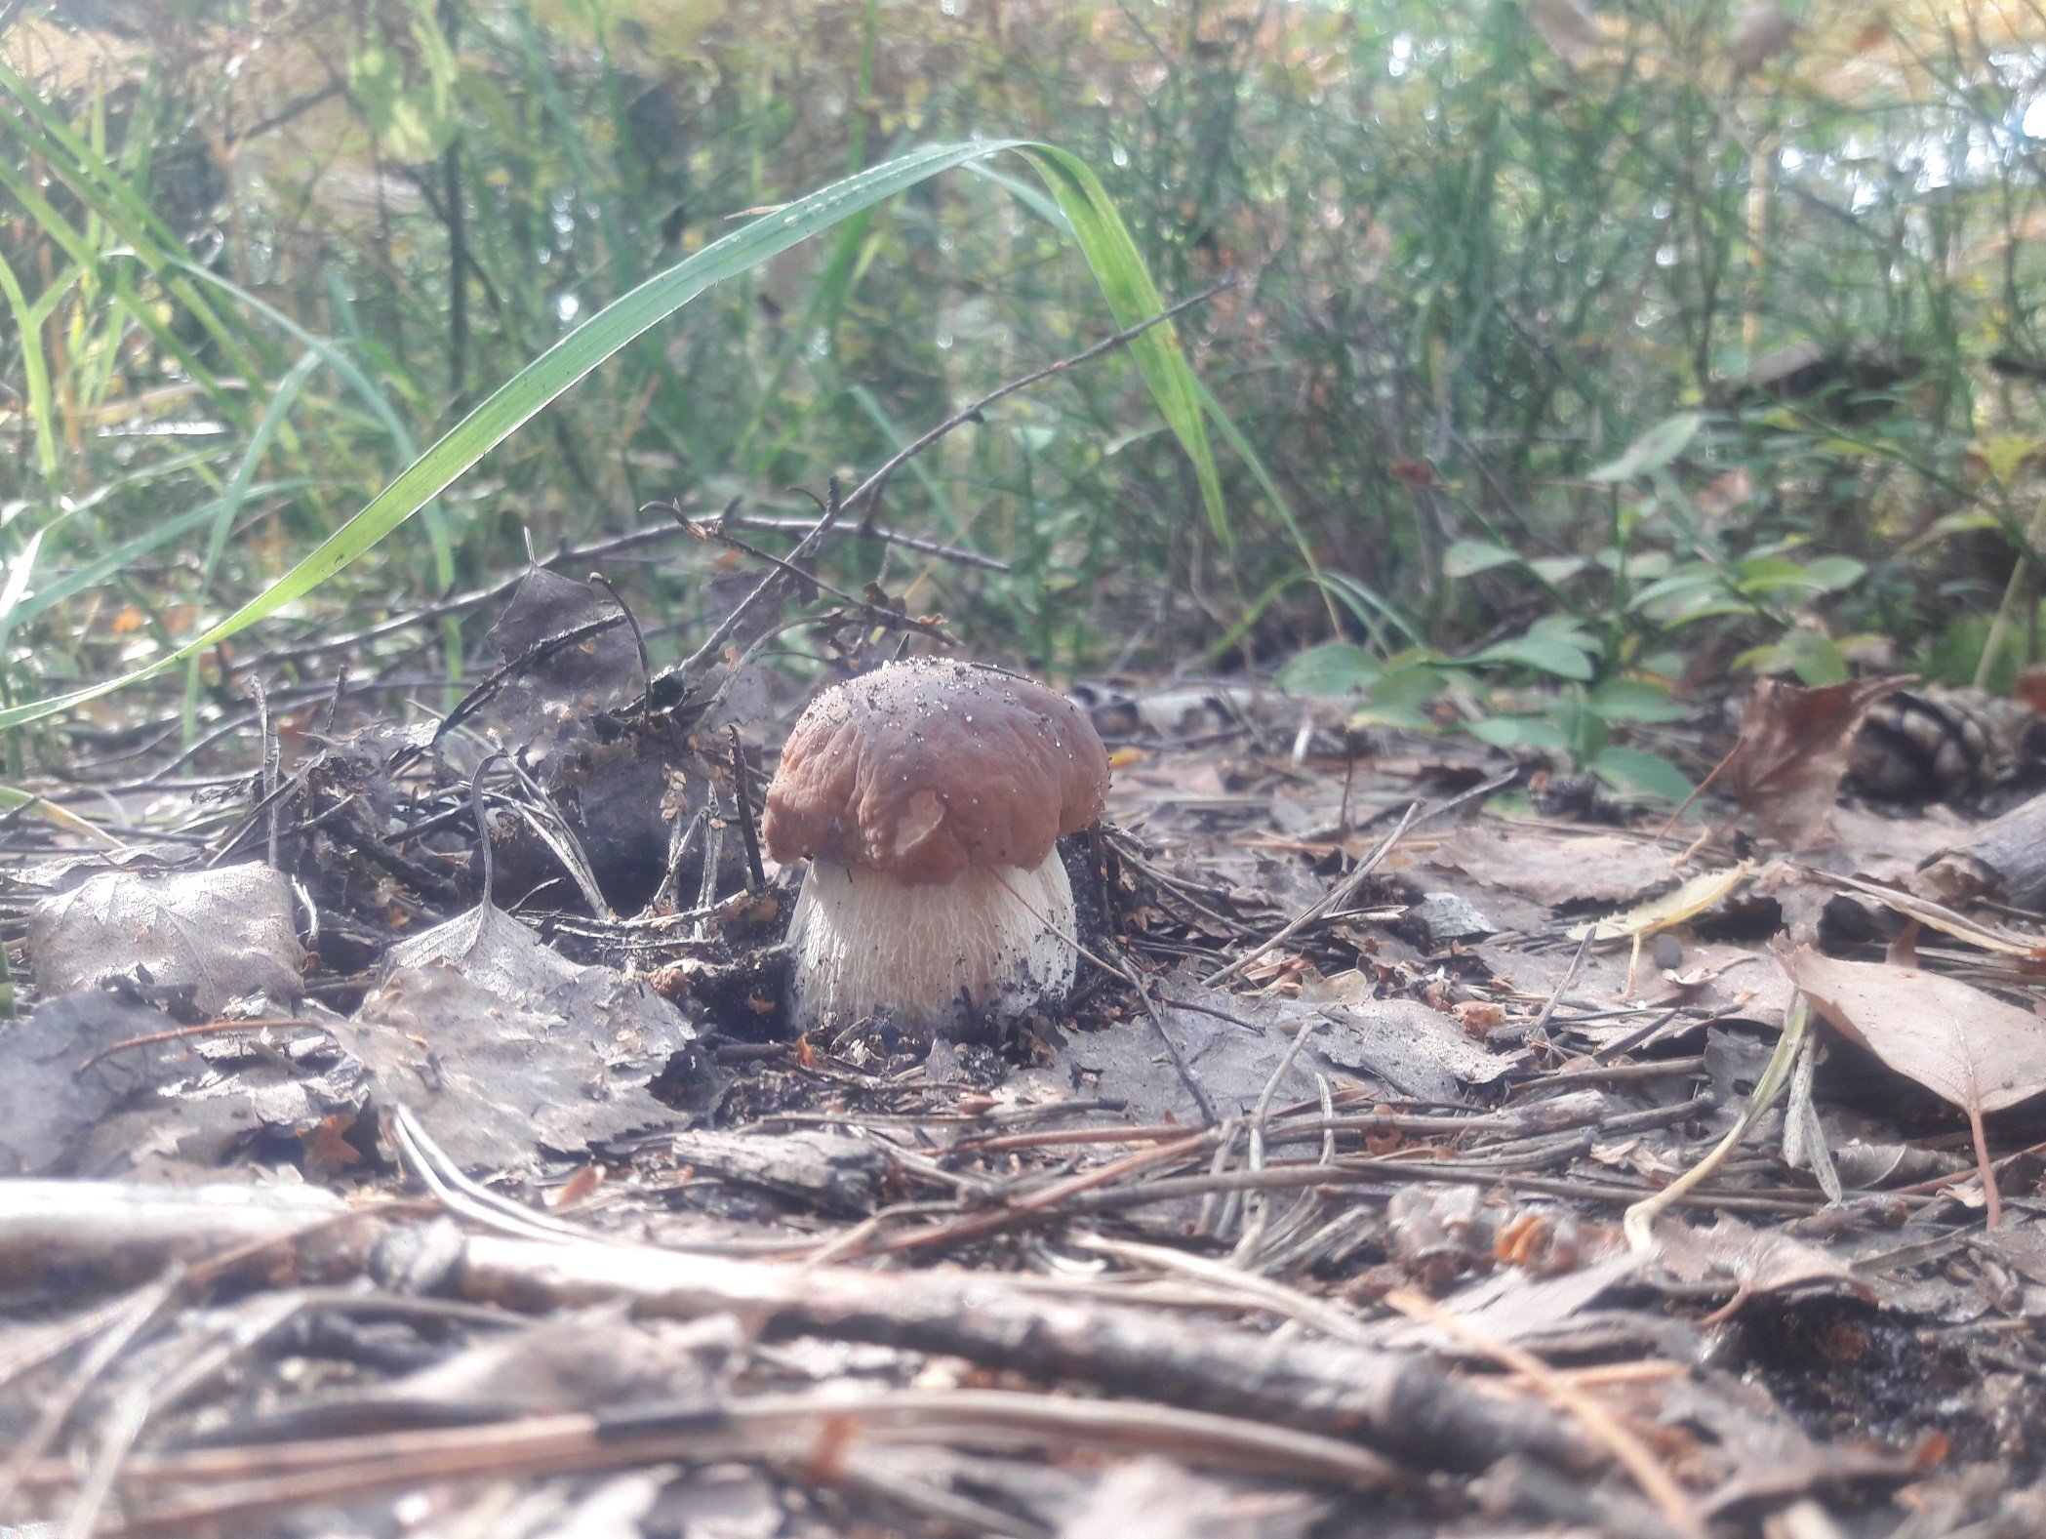
ДЯКУЮ ЗА УВАГУ

